Slide 1
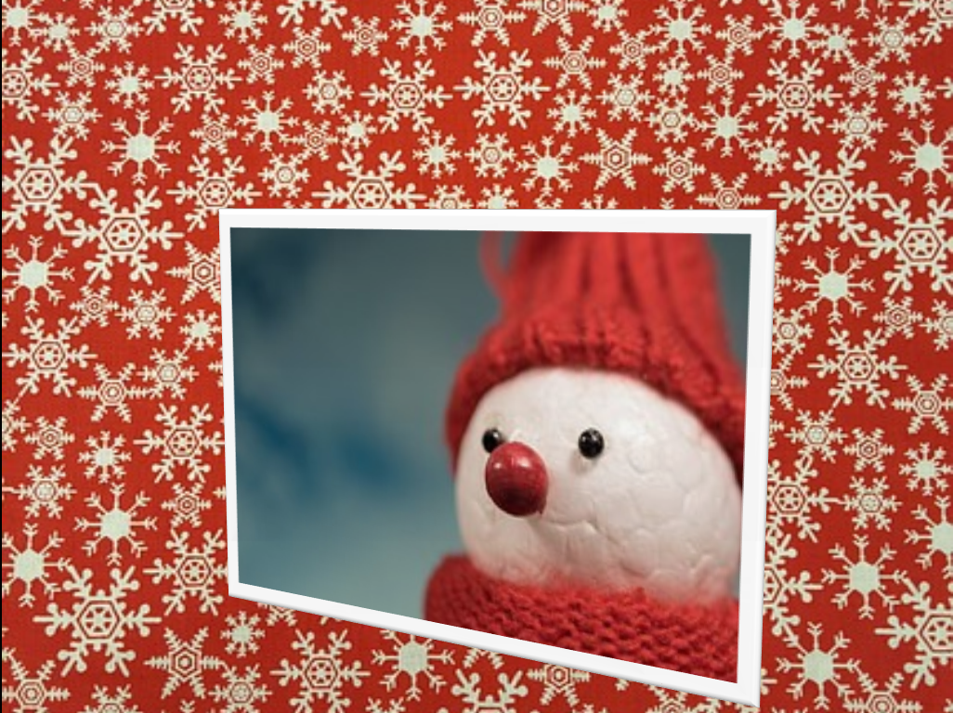
Зимушка - зима

Slide 2
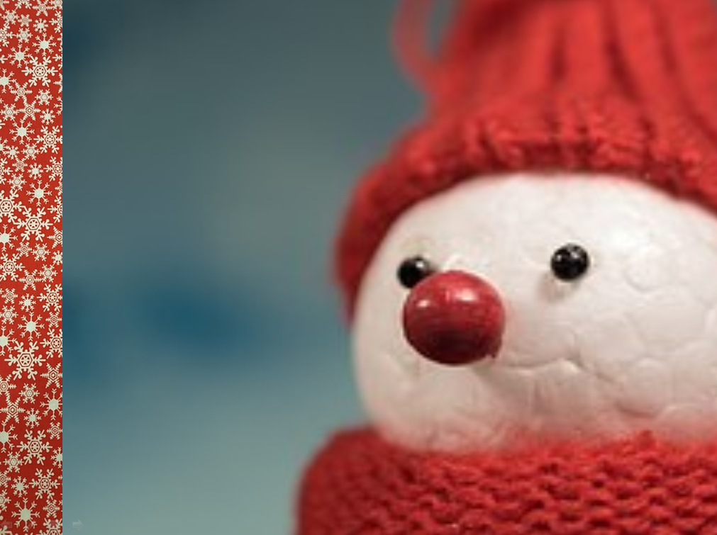

Slide 3
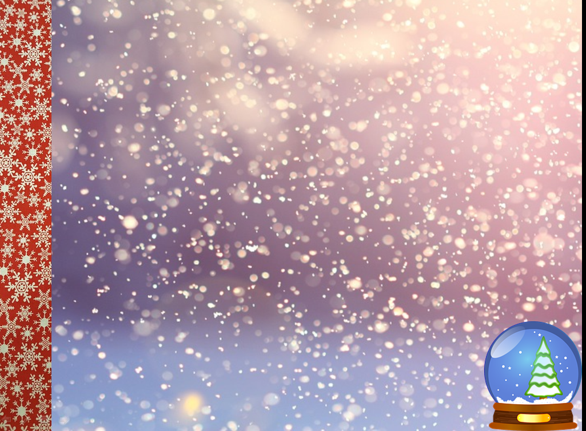

Slide 4
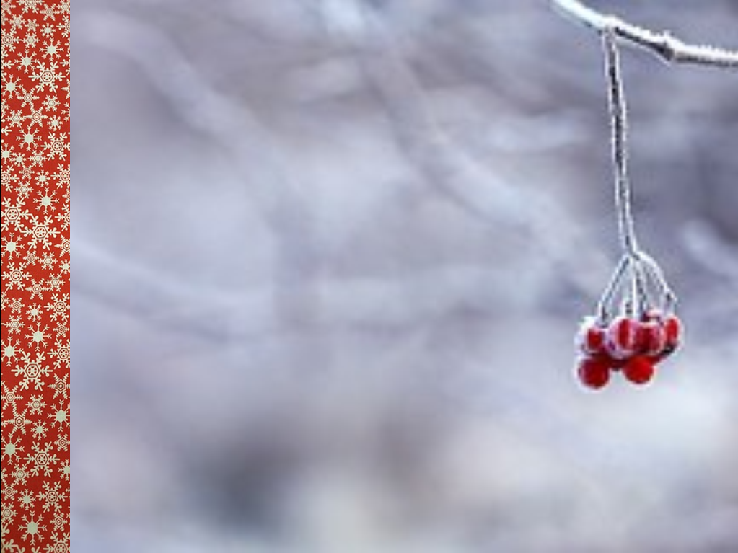
https://pixabay.com/ru/снежный-шар-waterglobe-метель-160725/
https://pixabay.com/ru/снегопад-зима-снег-снежинки-хлопья-201496/
https://pixabay.com/ru/снежный-человек-зимой-колпачок-592022/
https://pixabay.com/ru/замороженные-ягоды-красный-фрукты-201495/

